Slide 2
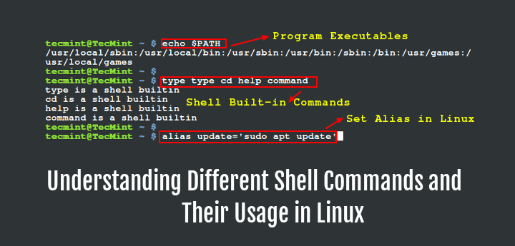
Notes:
exo-open --launch TerminalEmulator

Slide 3
Oeasy跟你玩转linux
有趣的命令-yes
Notes:
Man yes
可以看他的manual

Slide 4
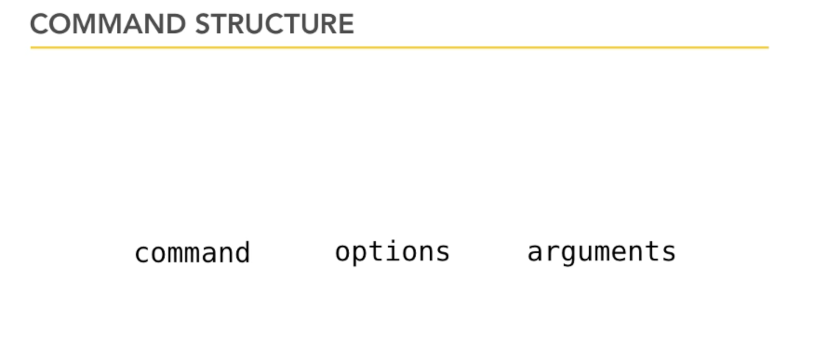
Notes:
java –version
ls -l -a -h desktop

Slide 5
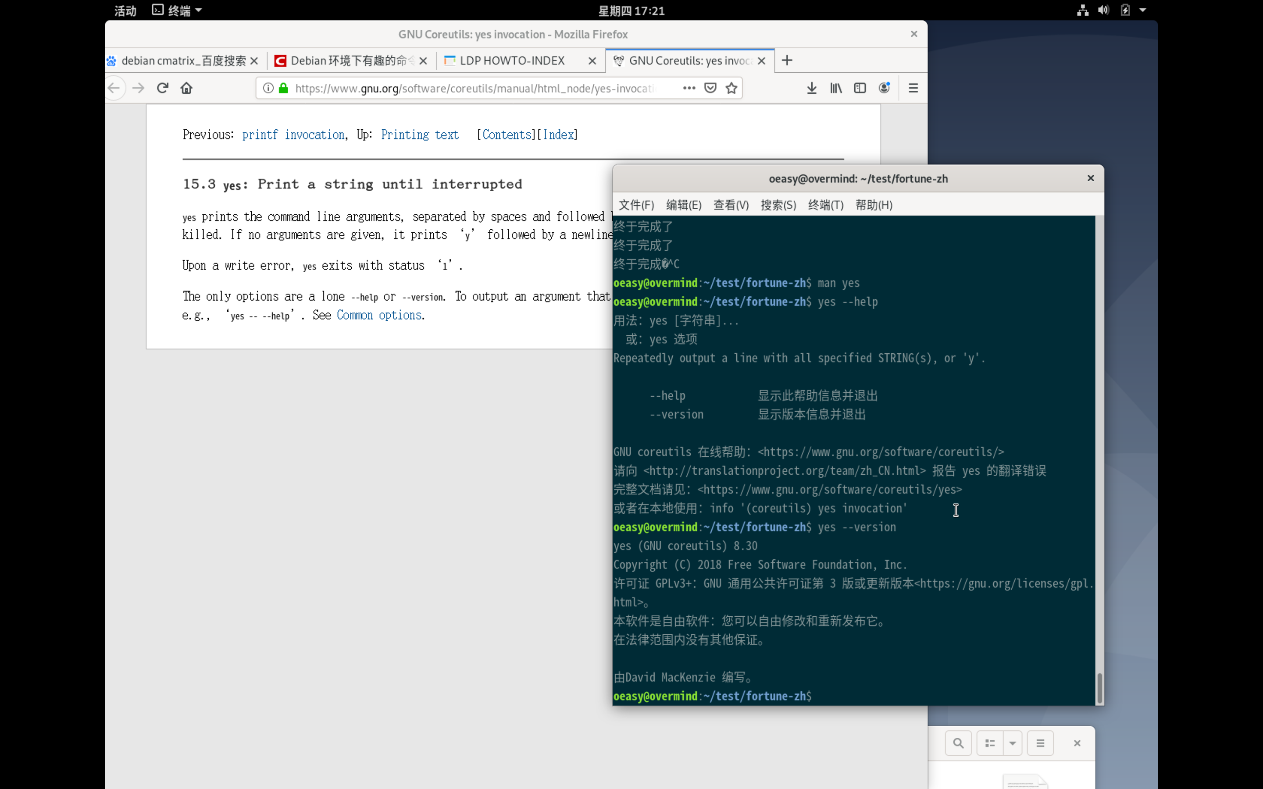

Slide 6
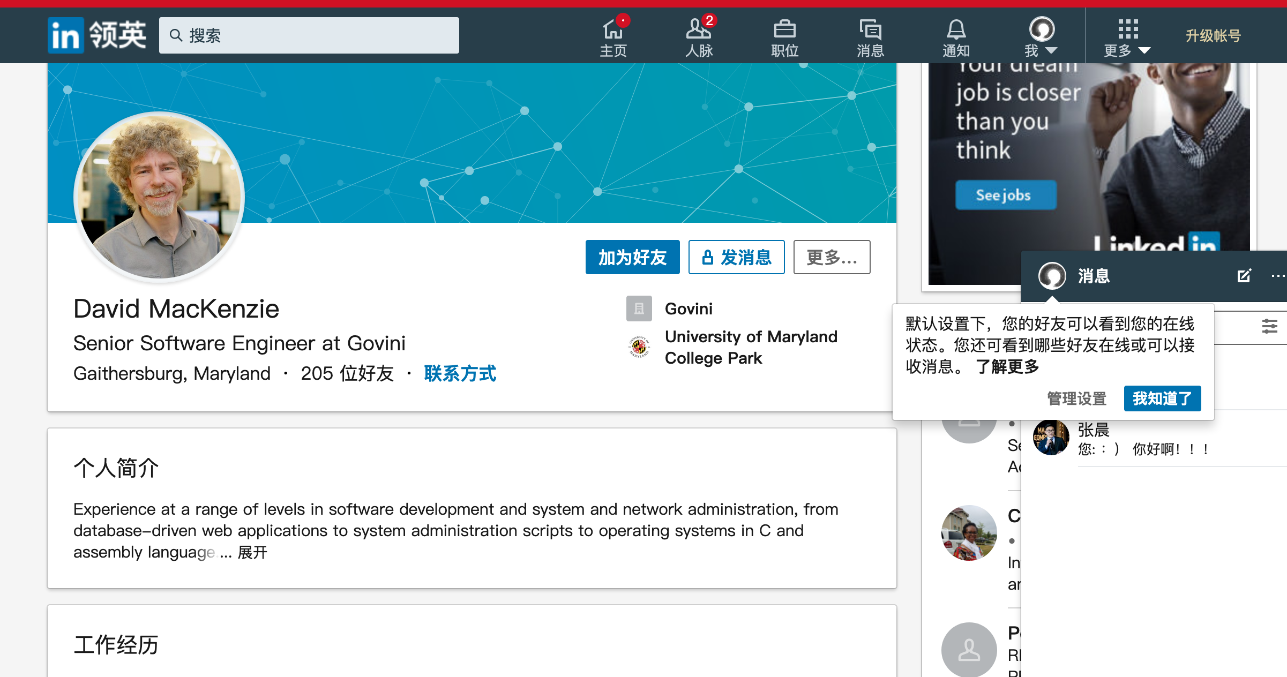
Notes:
https://www.linkedin.com/in/david-mackenzie-14450448/

Slide 7
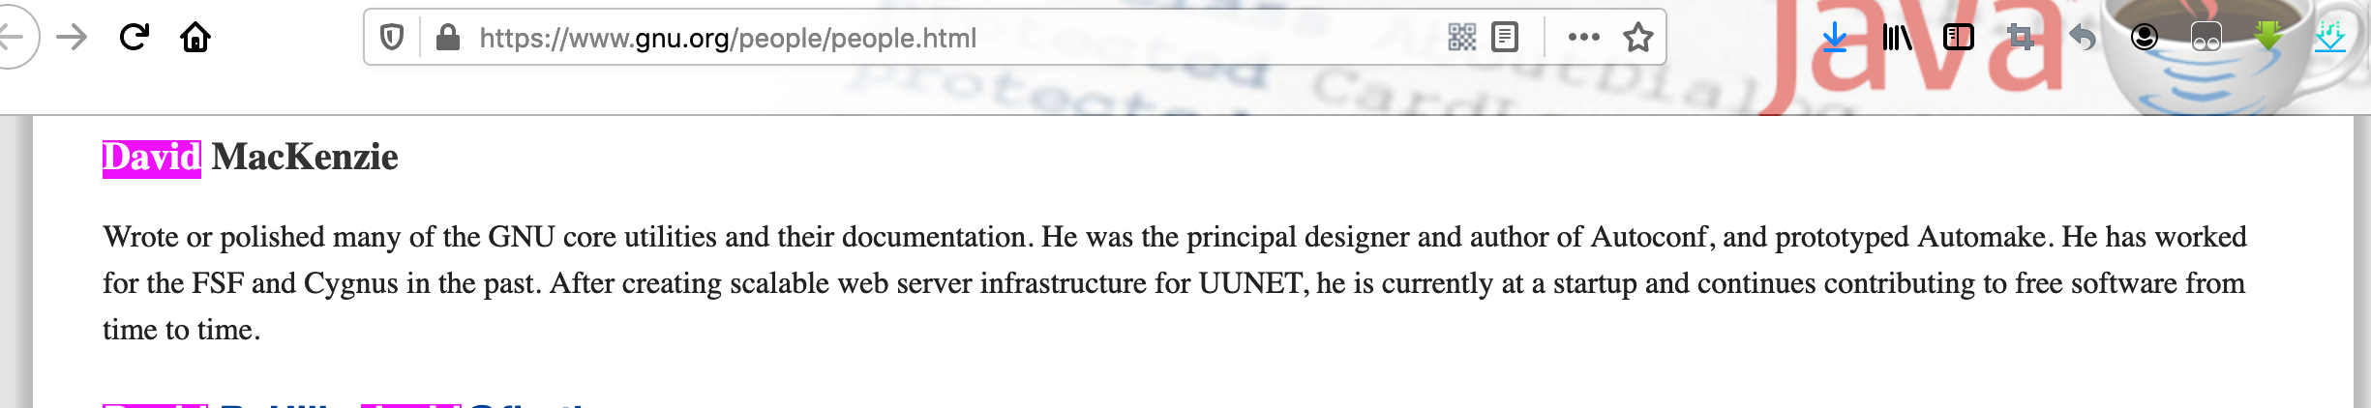

Slide 8
Oeasy跟你玩转vim
有趣的命令-factor
Notes:
Man yes
可以看他的manual

Slide 9
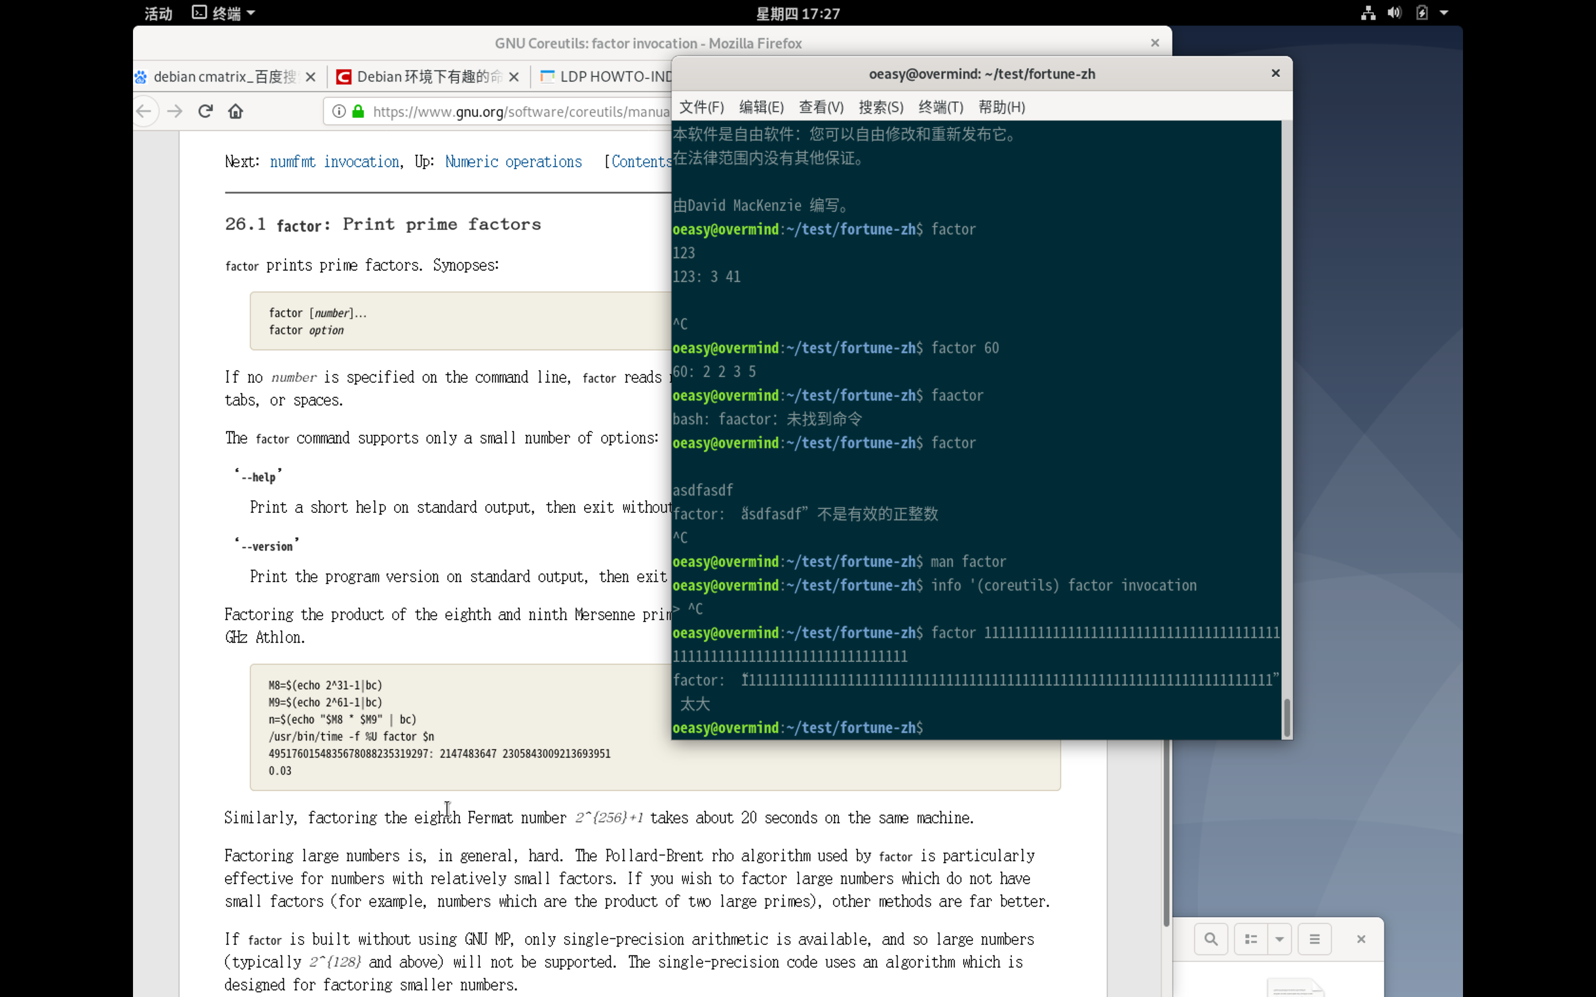
Notes:
Man 然后观察 然后玩
输入一个特别大的
输入一个特小的
尝试定义常量

Slide 10

Notes:
尝试定一个系统变量 然后使用它

Slide 11
Oeasy跟你玩转vim
有趣的命令-sl
Notes:
Debian 环境下有趣的命令
https://blog.csdn.net/weixin_33756418/article/details/89804641
安装 $ sudo apt-get install sl 运行 $ /usr/games/sl
可以给别人来个恶作剧，他一敲 ls，不知道的肯定很有效果。
$ alias ls=sl

Slide 12
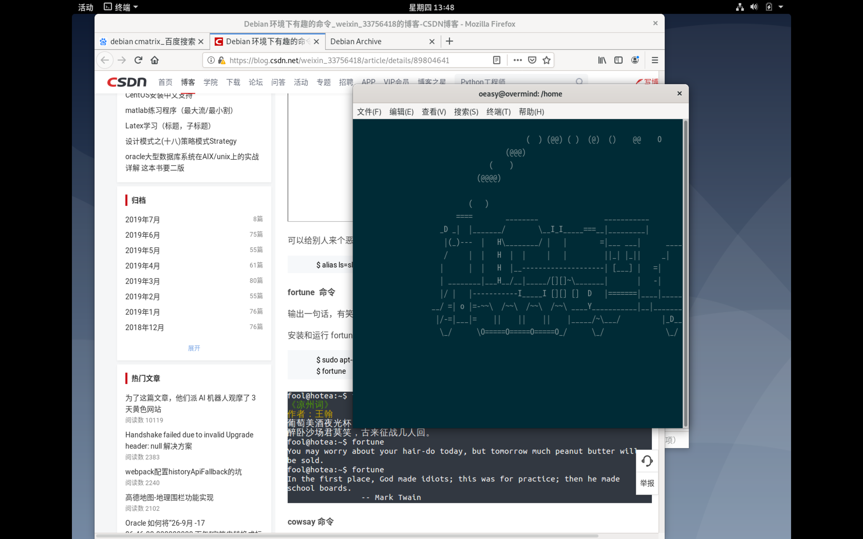

Slide 13
Oeasy跟你玩转vim
艺术字符
Notes:
sudo apt-get install -y figlet toilet

Slide 14
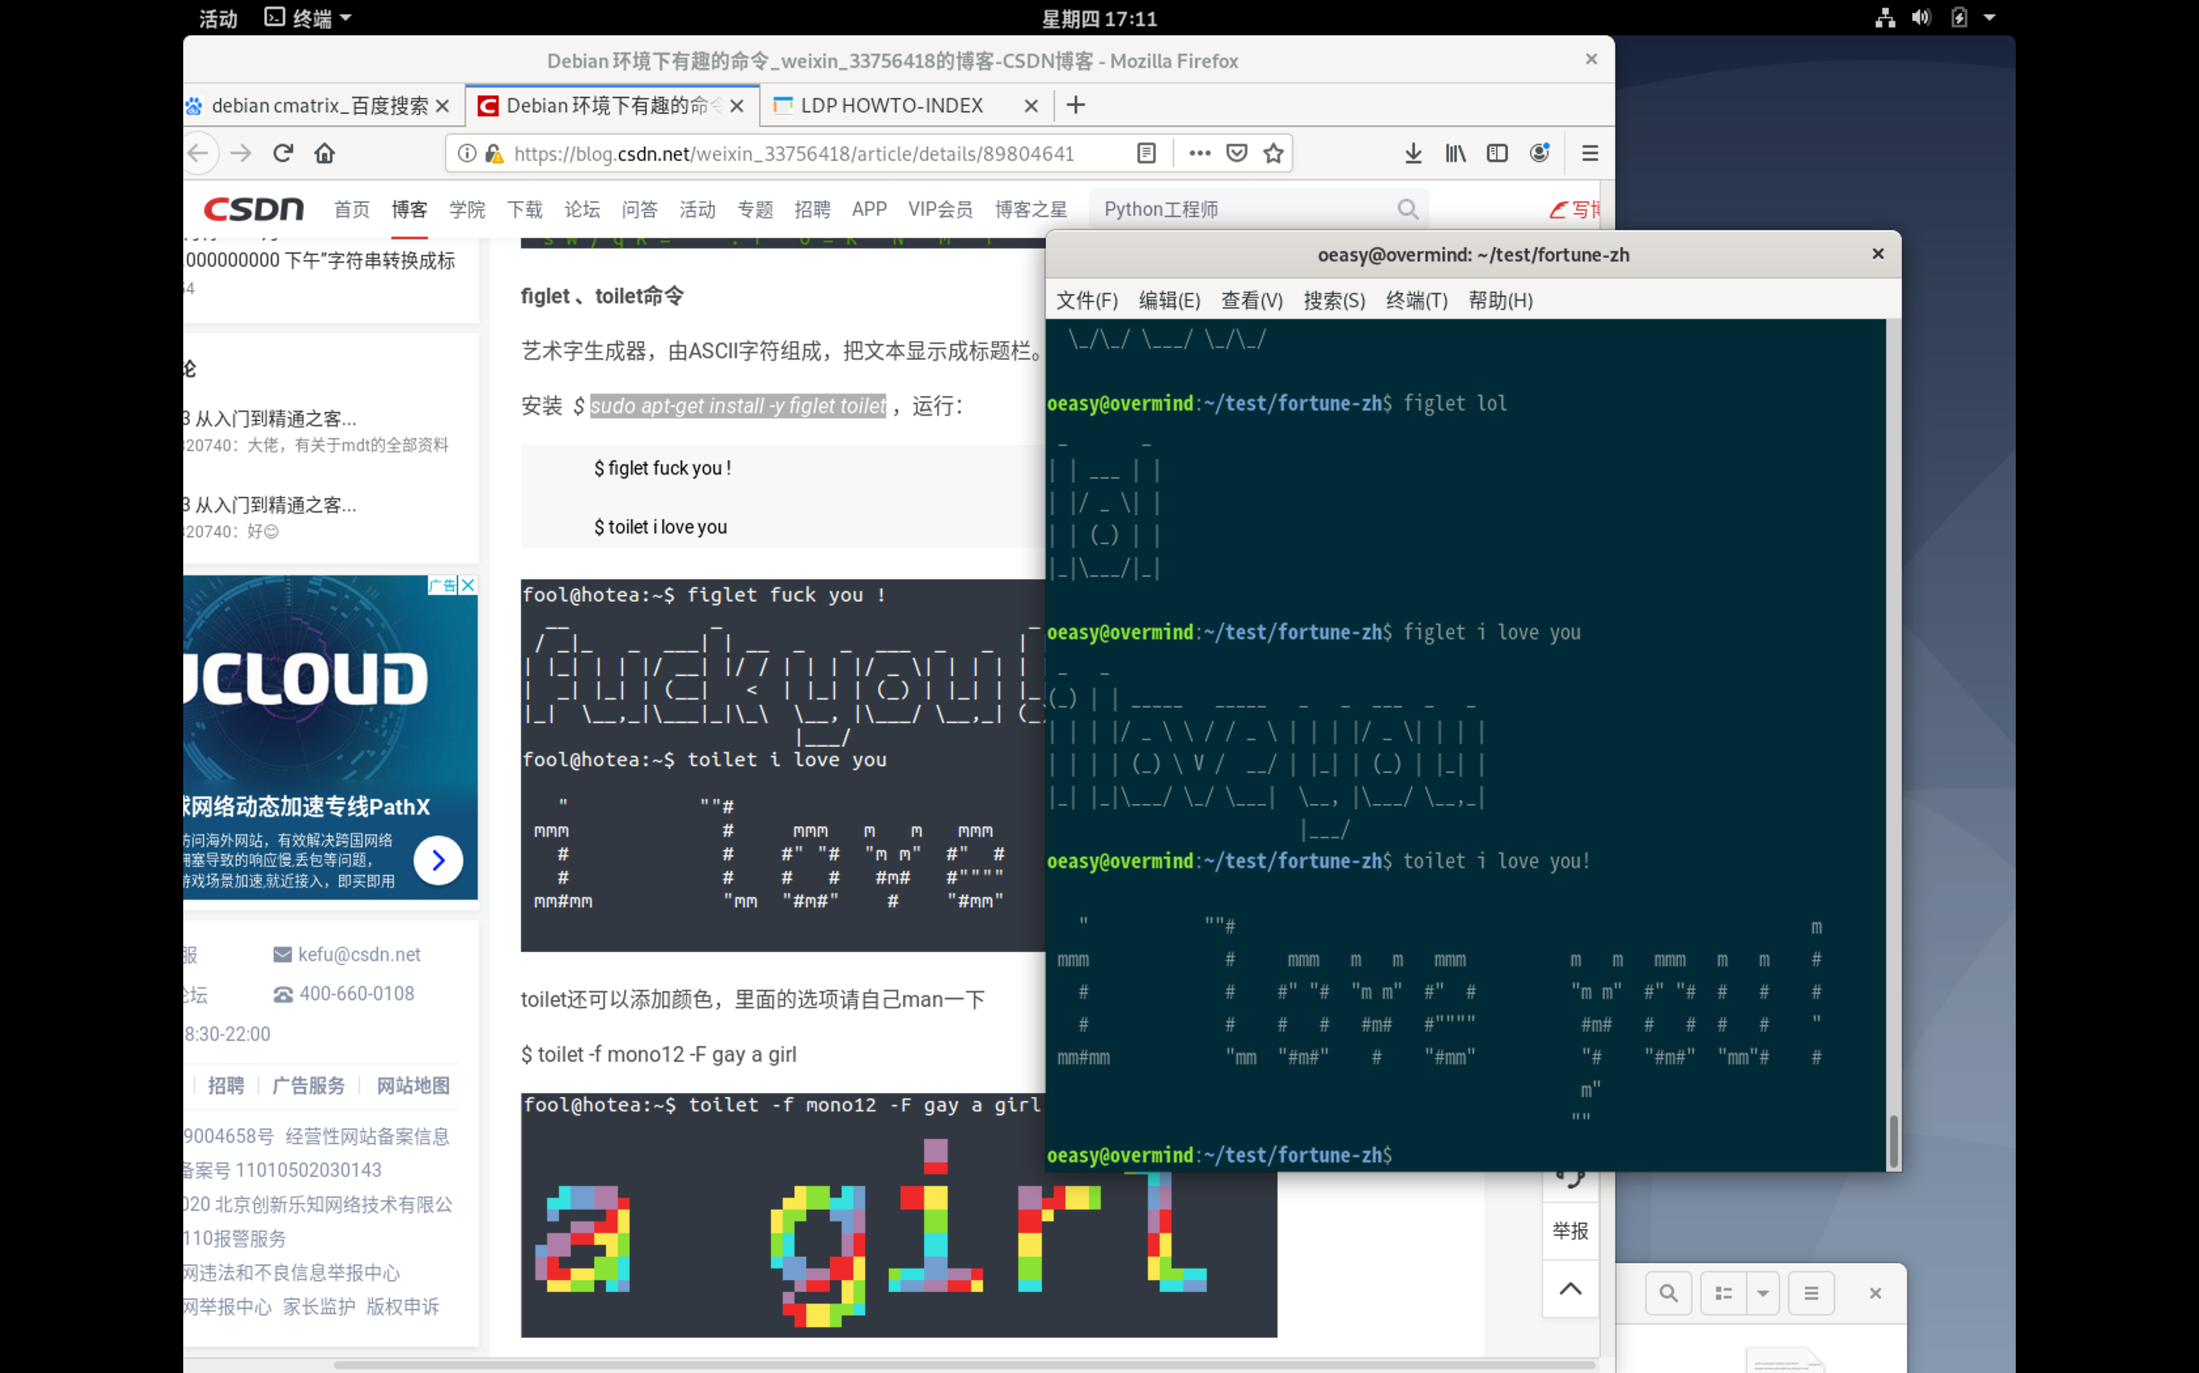
Notes:
$ figlet fuck you !
$ toilet i love you
$ toilet -f mono12 -F gay a girl

Slide 15
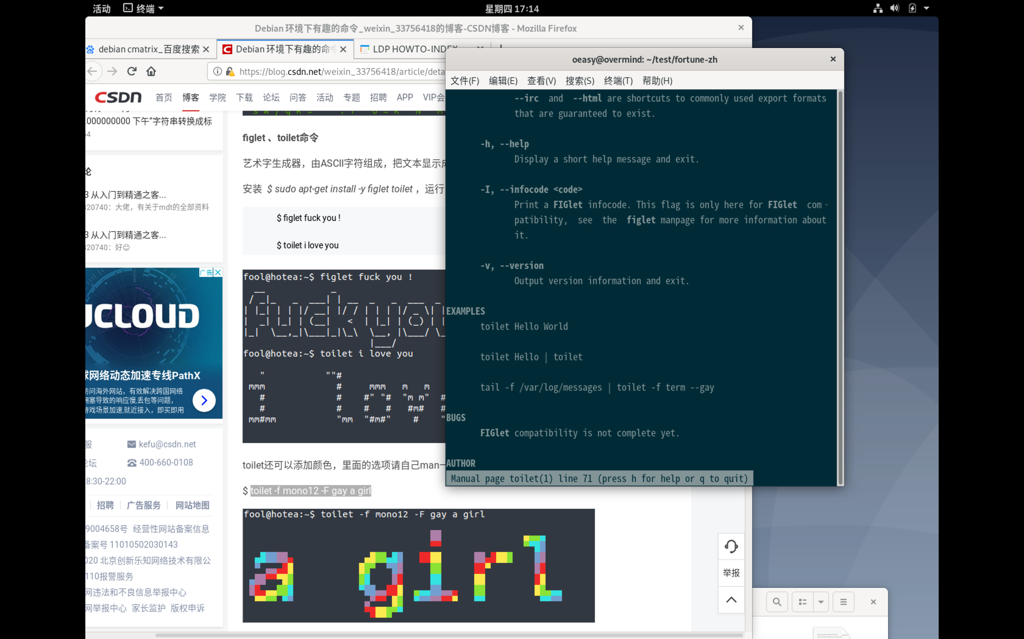
Notes:
观察他里面的例子

Slide 16
Oeasy跟你玩转vim
有趣的命令-cmatrix

Slide 17
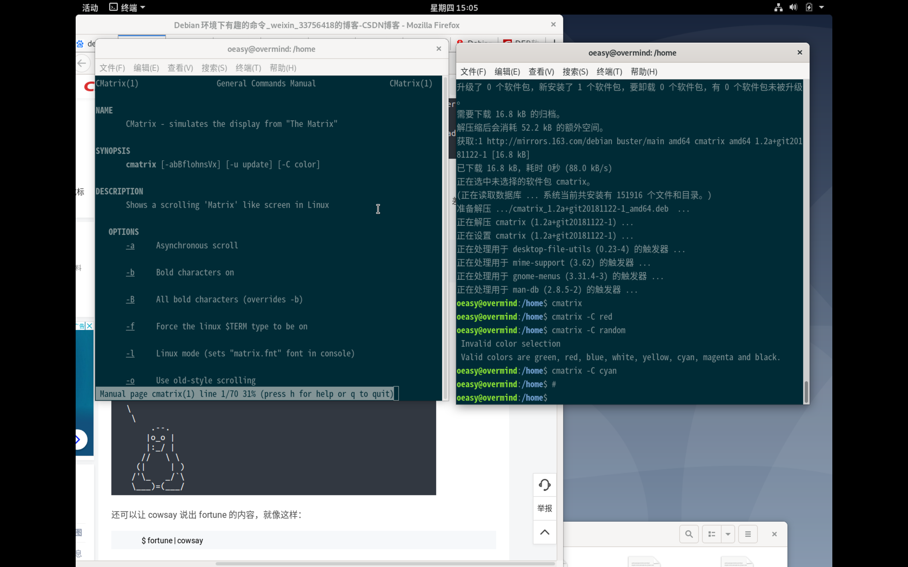
Notes:
看各种命令
比如说颜色
然后 修改颜色 玩这个东西

Slide 18
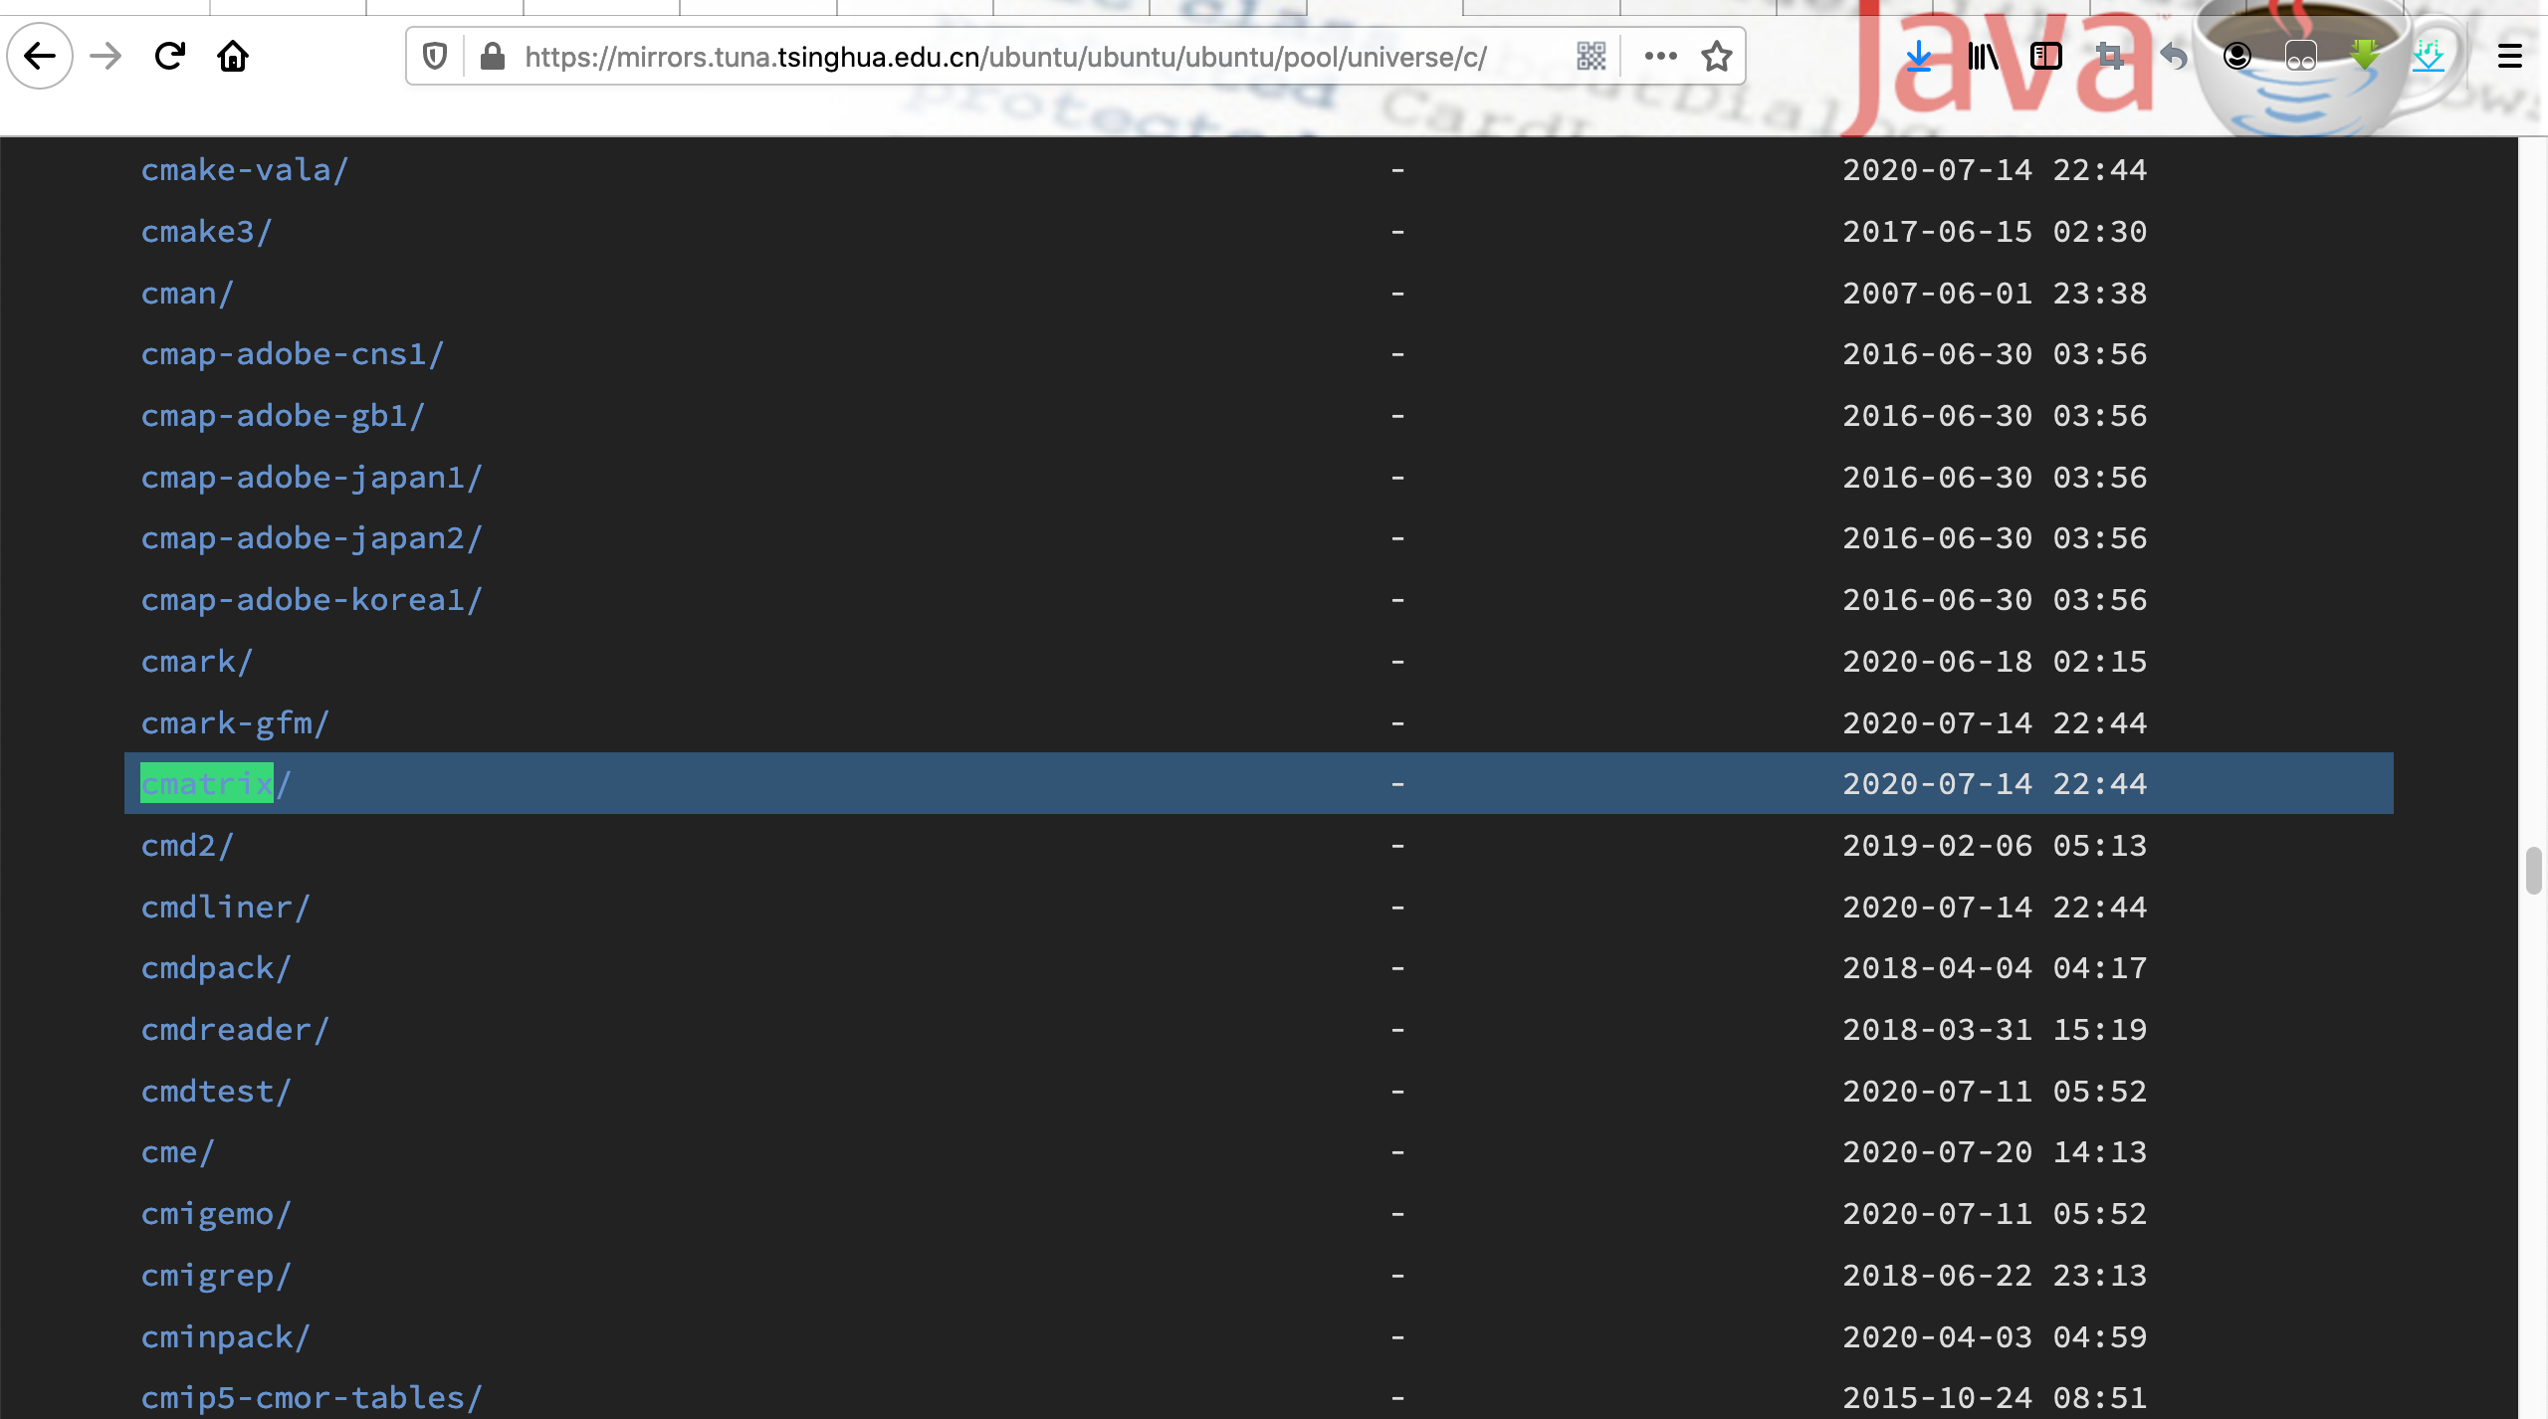
Notes:
通过apt-cache search到这个
还可以找到这个文件在服务器的位置

Slide 19
Oeasy跟你玩转vim
有趣的命令-cowsay
Notes:
Cowsay命令
$ sudo apt-get install cowsay $ /usr/games/cowsay "I am not a cow, hahaha"
$cowsay -l 查看其它动物的名字，然后-f跟上动物名，如
$cowsay -f tux “坑爹啊”
尝试使用系统变脸然后使用它

Slide 20
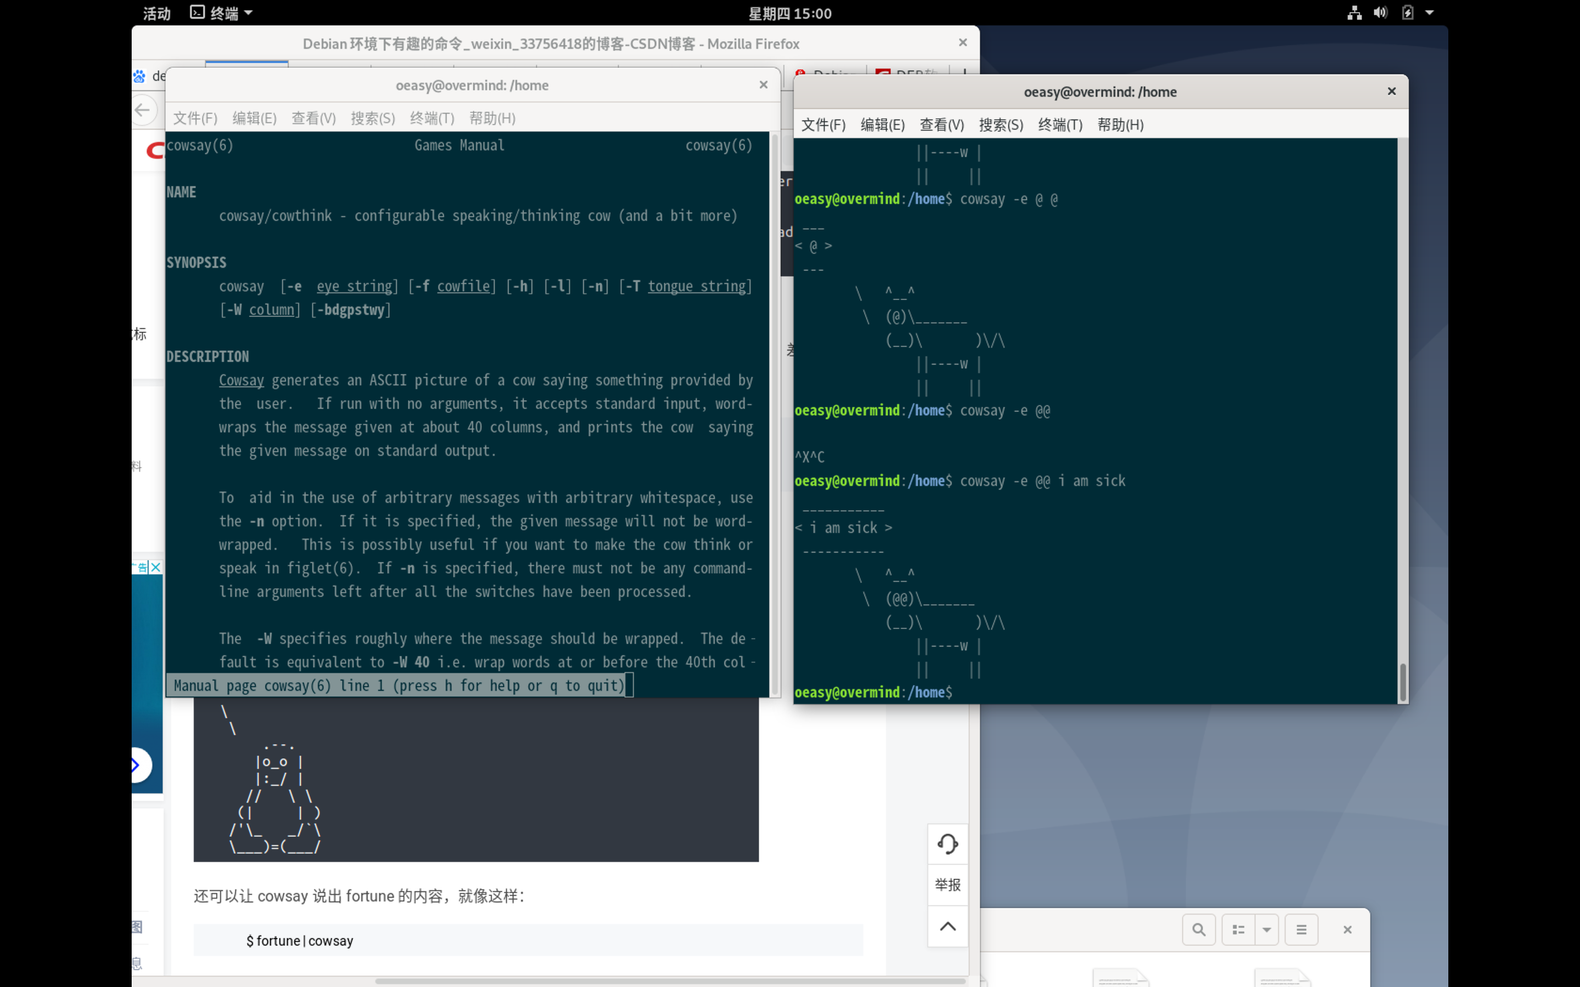
Notes:
fortune | cowsay
配合管道 进行输出
如何输出中文

Slide 21
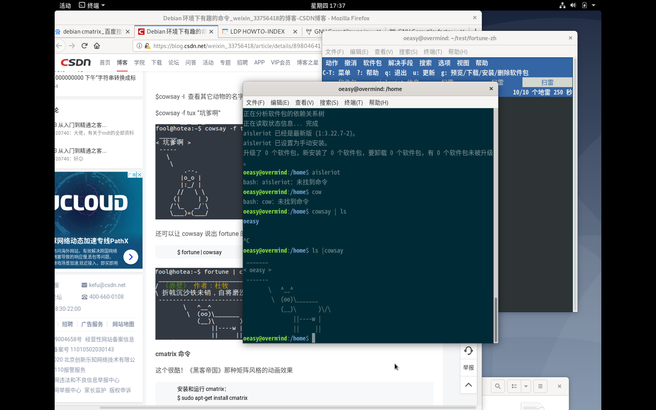
Notes:
Cowsay ｜ ls

Slide 22
Oeasy跟你玩转vim
有趣的命令-fortune
Notes:
fortune

Slide 23
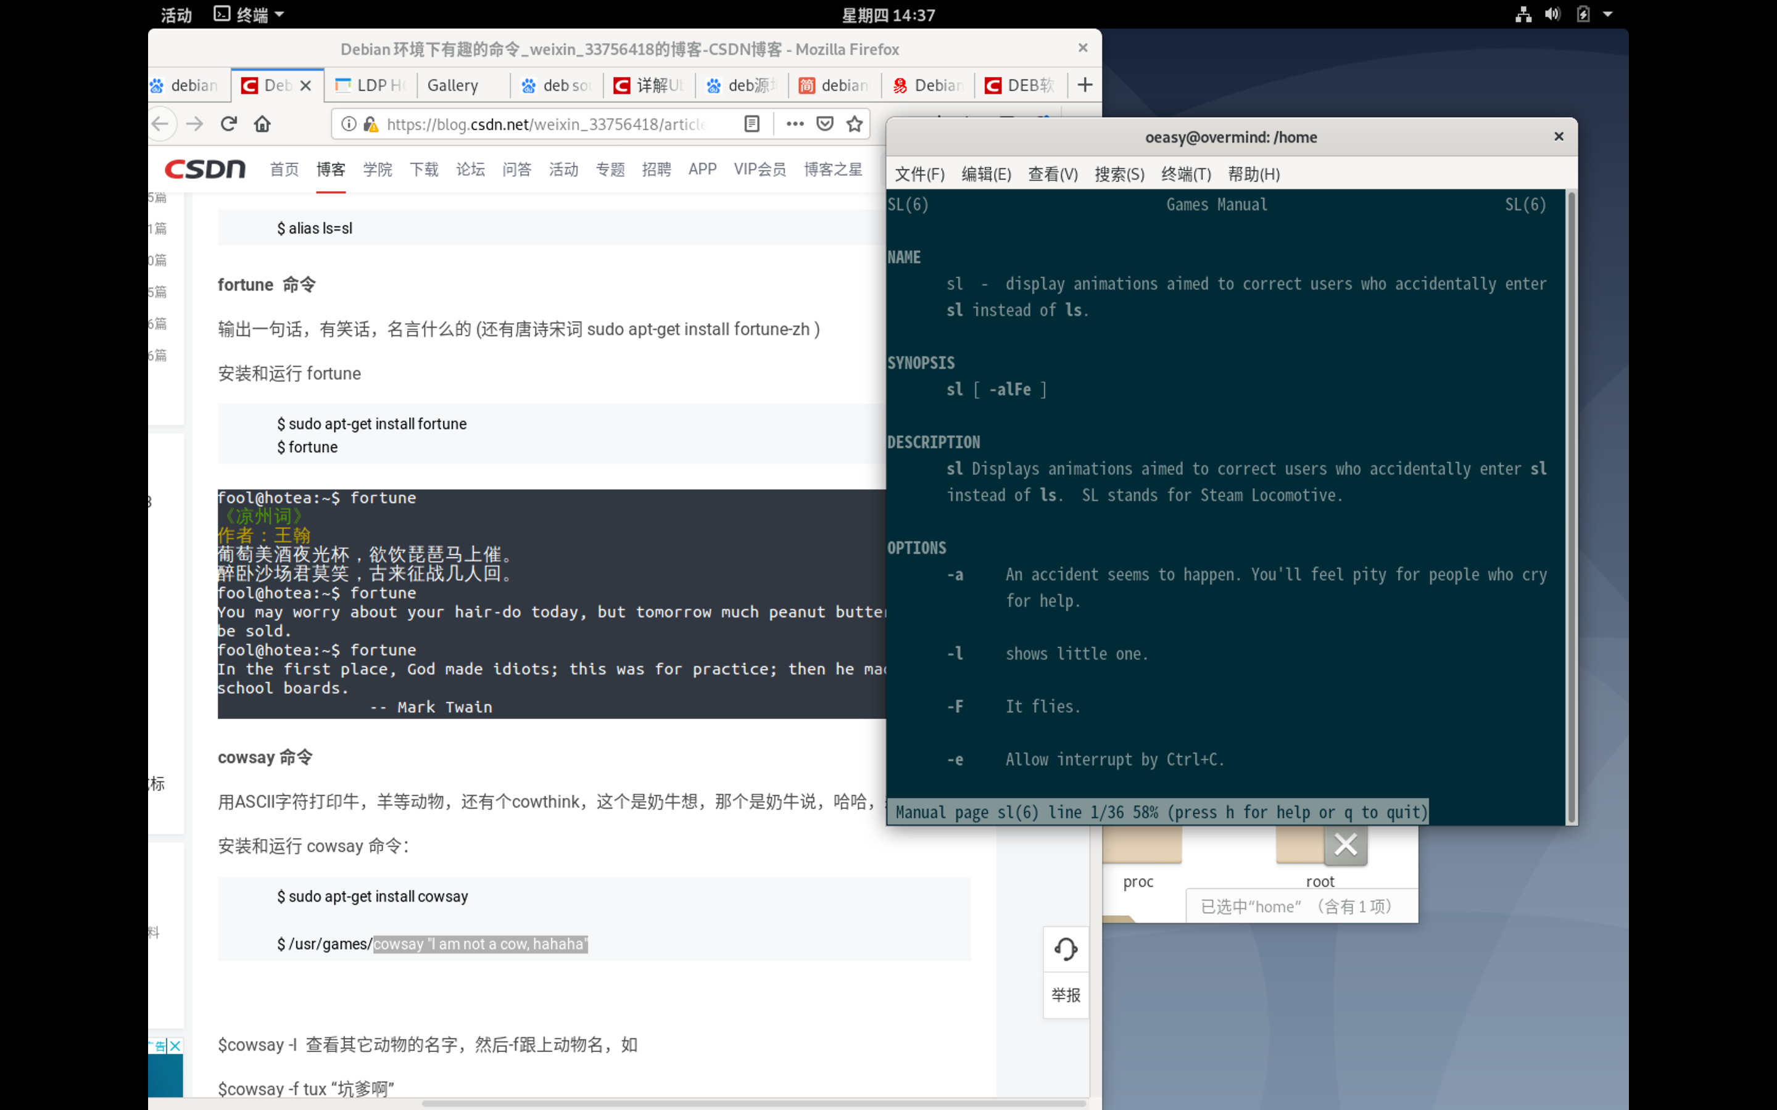
Notes:
可以开双窗口
然后一个一个的命令尝试

Slide 24
Oeasy跟你玩转vim
有趣的命令-fortune-zh
Notes:
Cowsay命令
$ sudo apt-get install cowsay $ /usr/games/cowsay "I am not a cow, hahaha"
$cowsay -l 查看其它动物的名字，然后-f跟上动物名，如
$cowsay -f tux “坑爹啊”

Slide 25
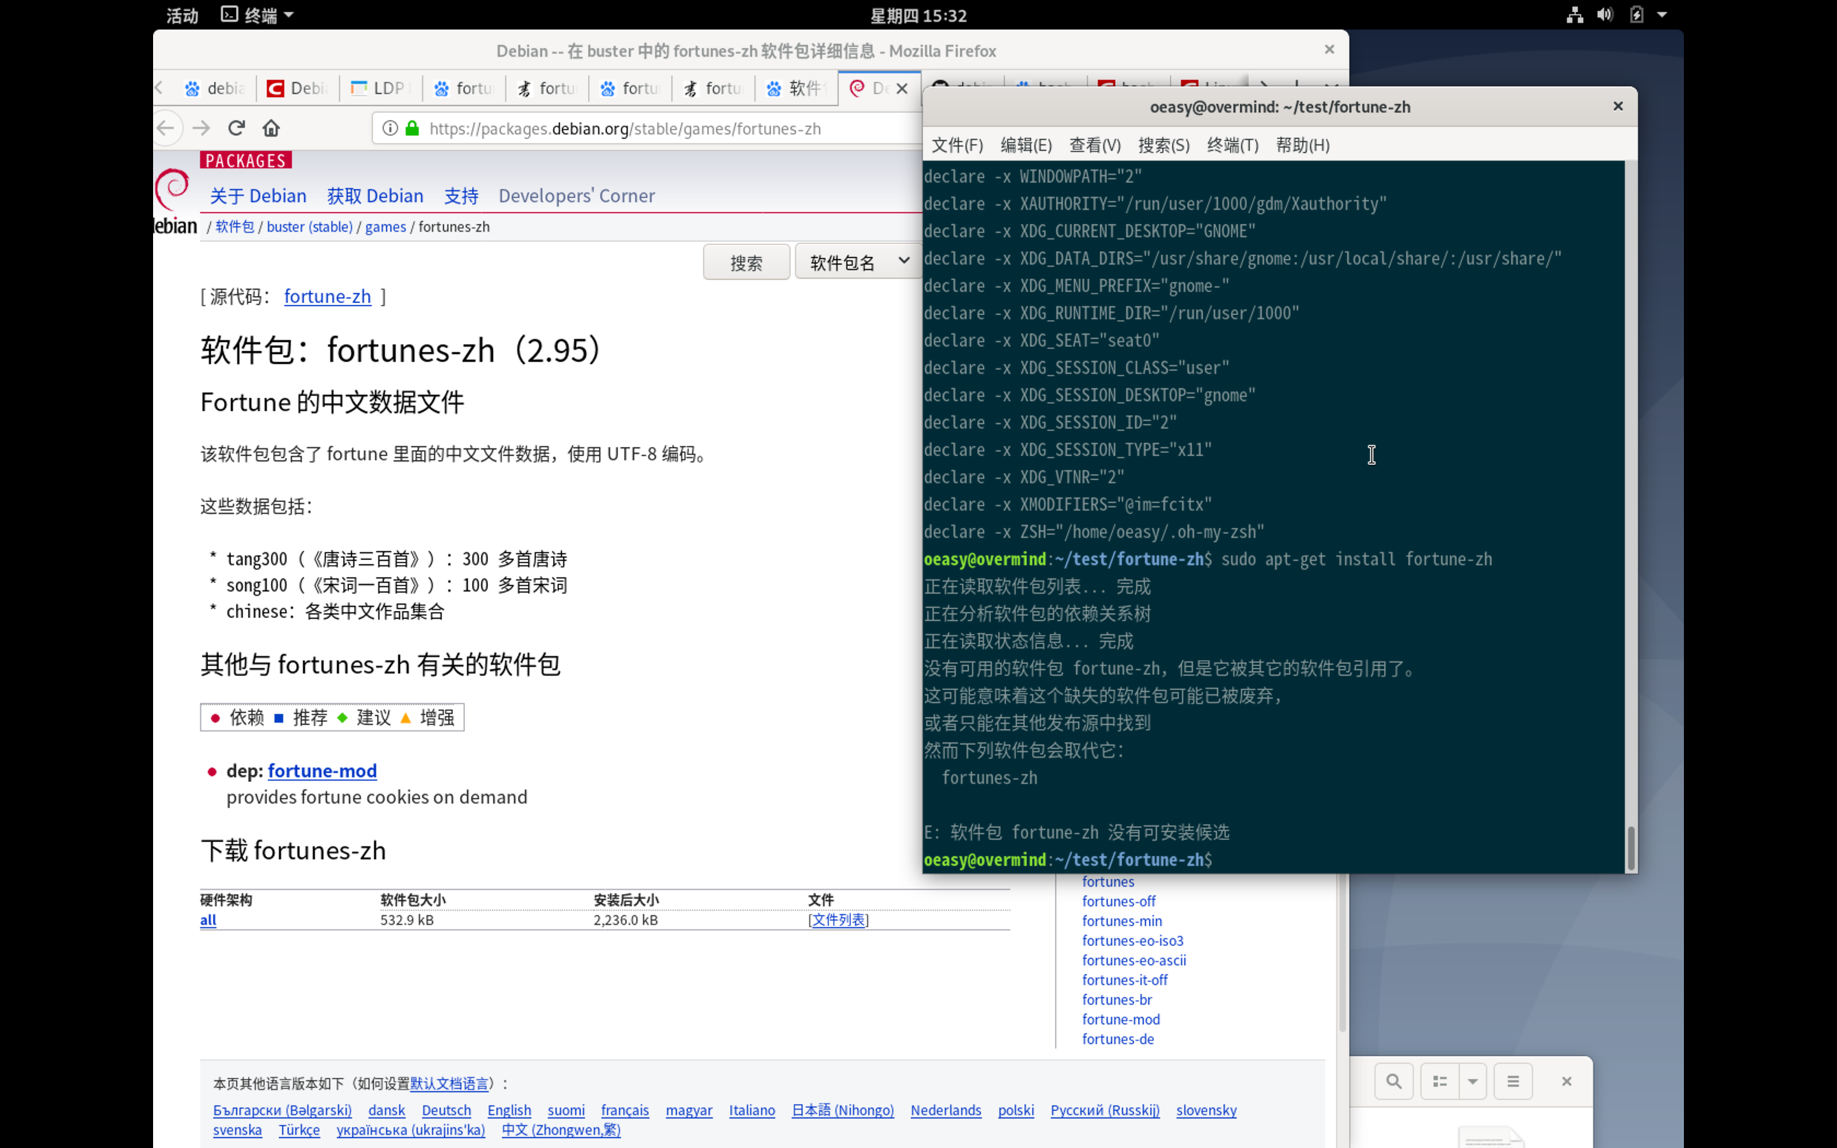
Notes:
搜索找到这个软件包
发现拼写错误 fortunes-zh
找到games文件夹
看看各种游戏

Slide 26
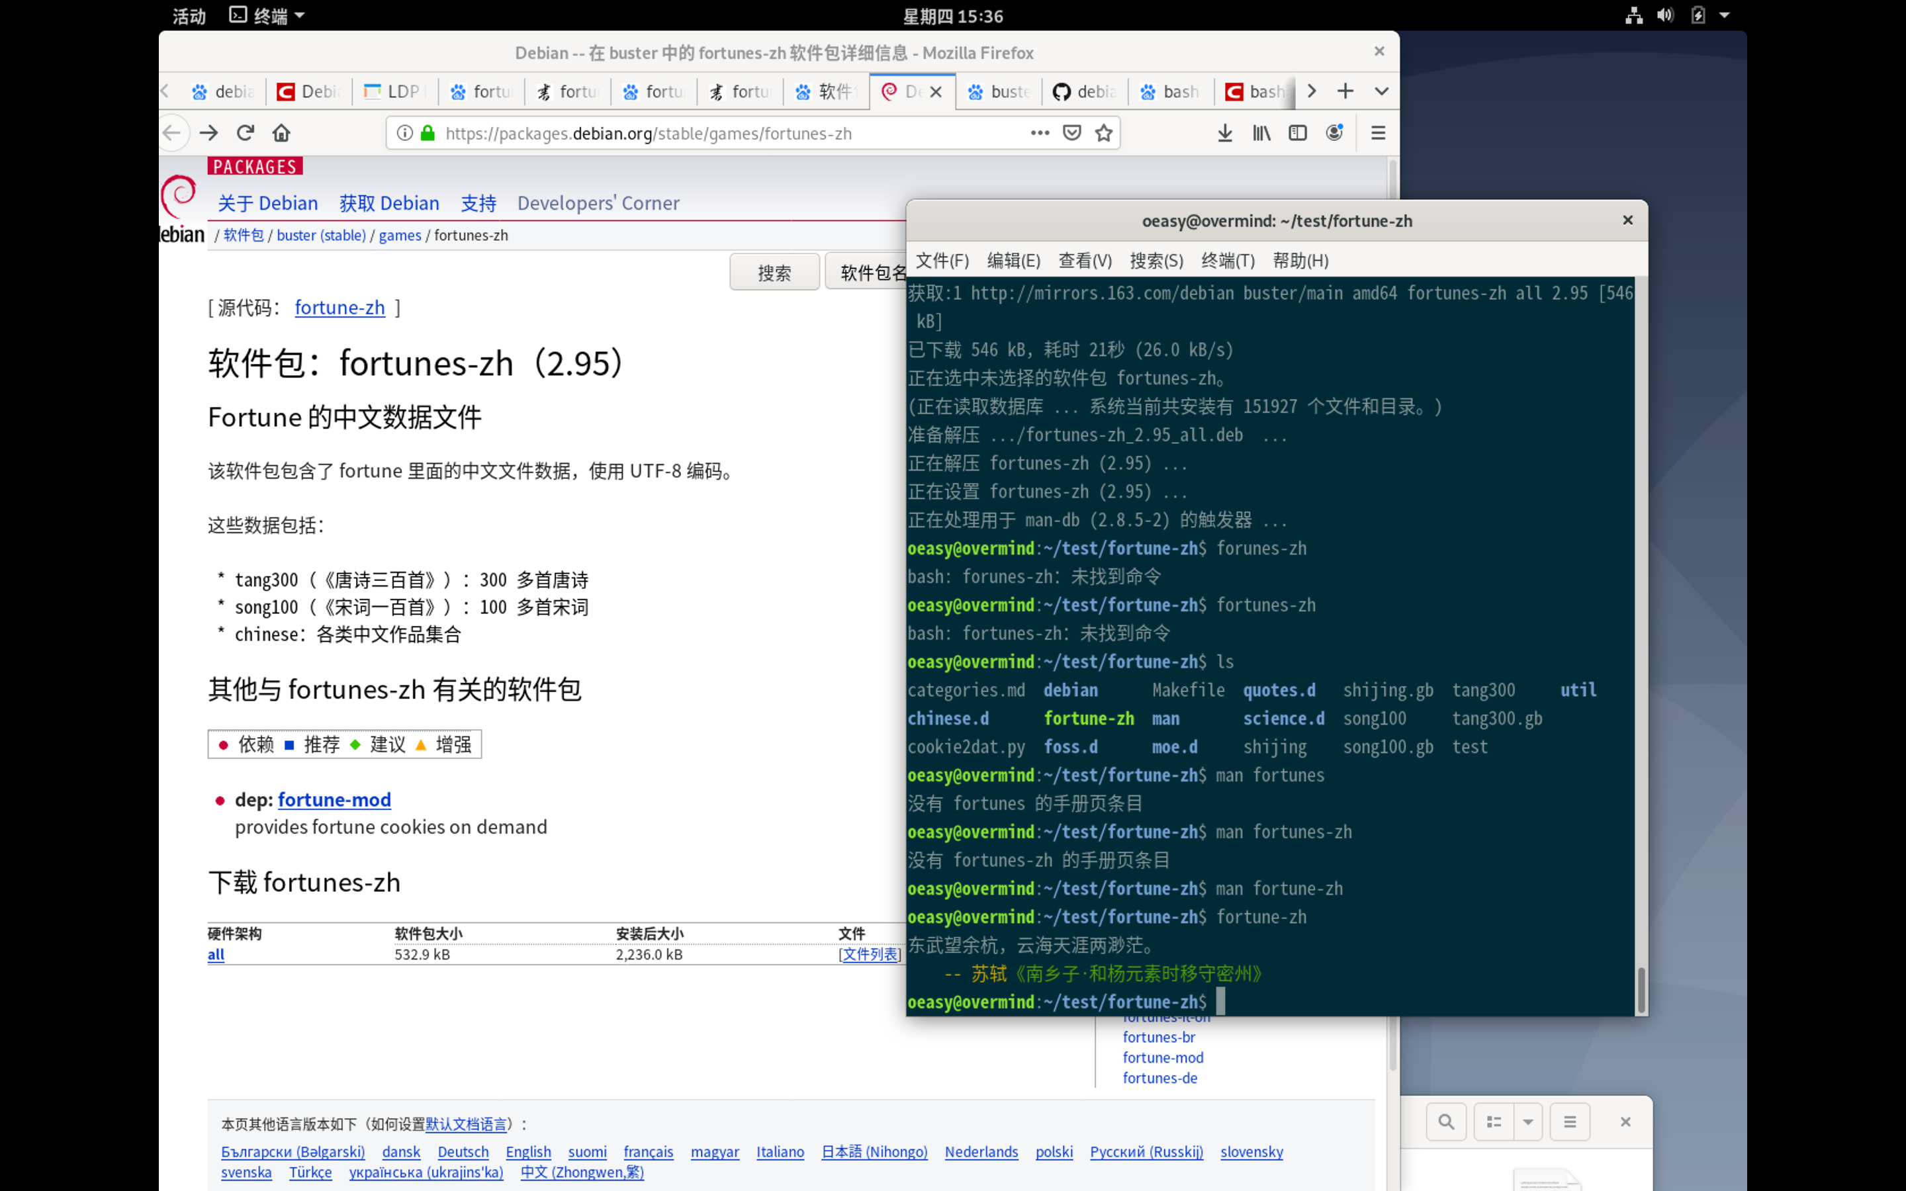
Notes:
然后让cow说中文

Slide 27
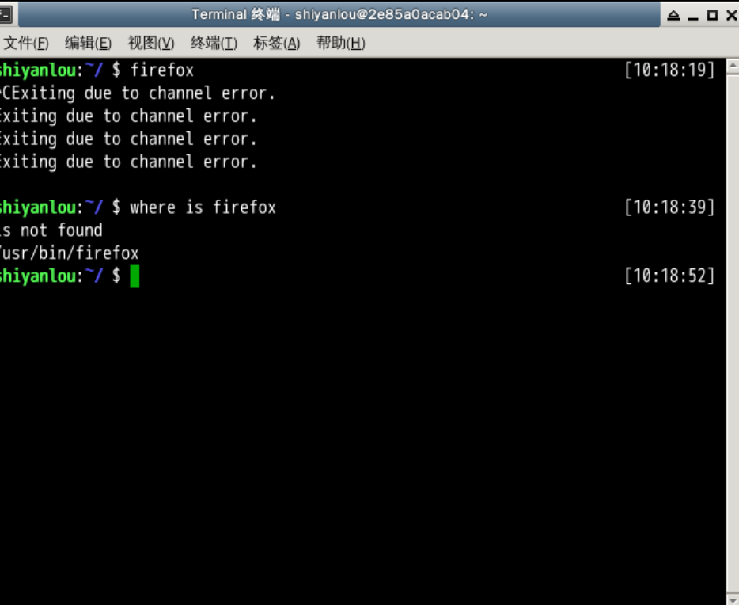
Notes:
直接调用火狐

Slide 28
快速打开当前窗口位置
#nautilus .
顺便说一下，在windos下使用 explorer .
在mac os下使用 open .
Notes:
没有的话先要安装

Slide 29
Oeasy跟你玩转vim
桌宠

Slide 30
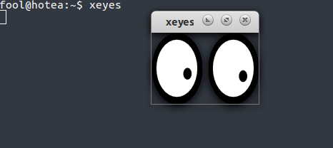
v
Notes:
xeyes 命令

Slide 31
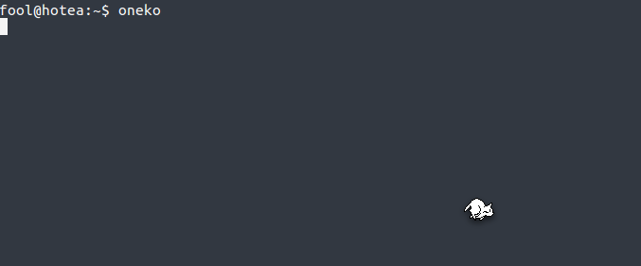
Notes:
sudo apt-get install oneko，运行命令 oneko，要关掉这家伙，按ctrl+c 结束

Slide 32
Oeasy跟你玩转vim
应用管理

Slide 33
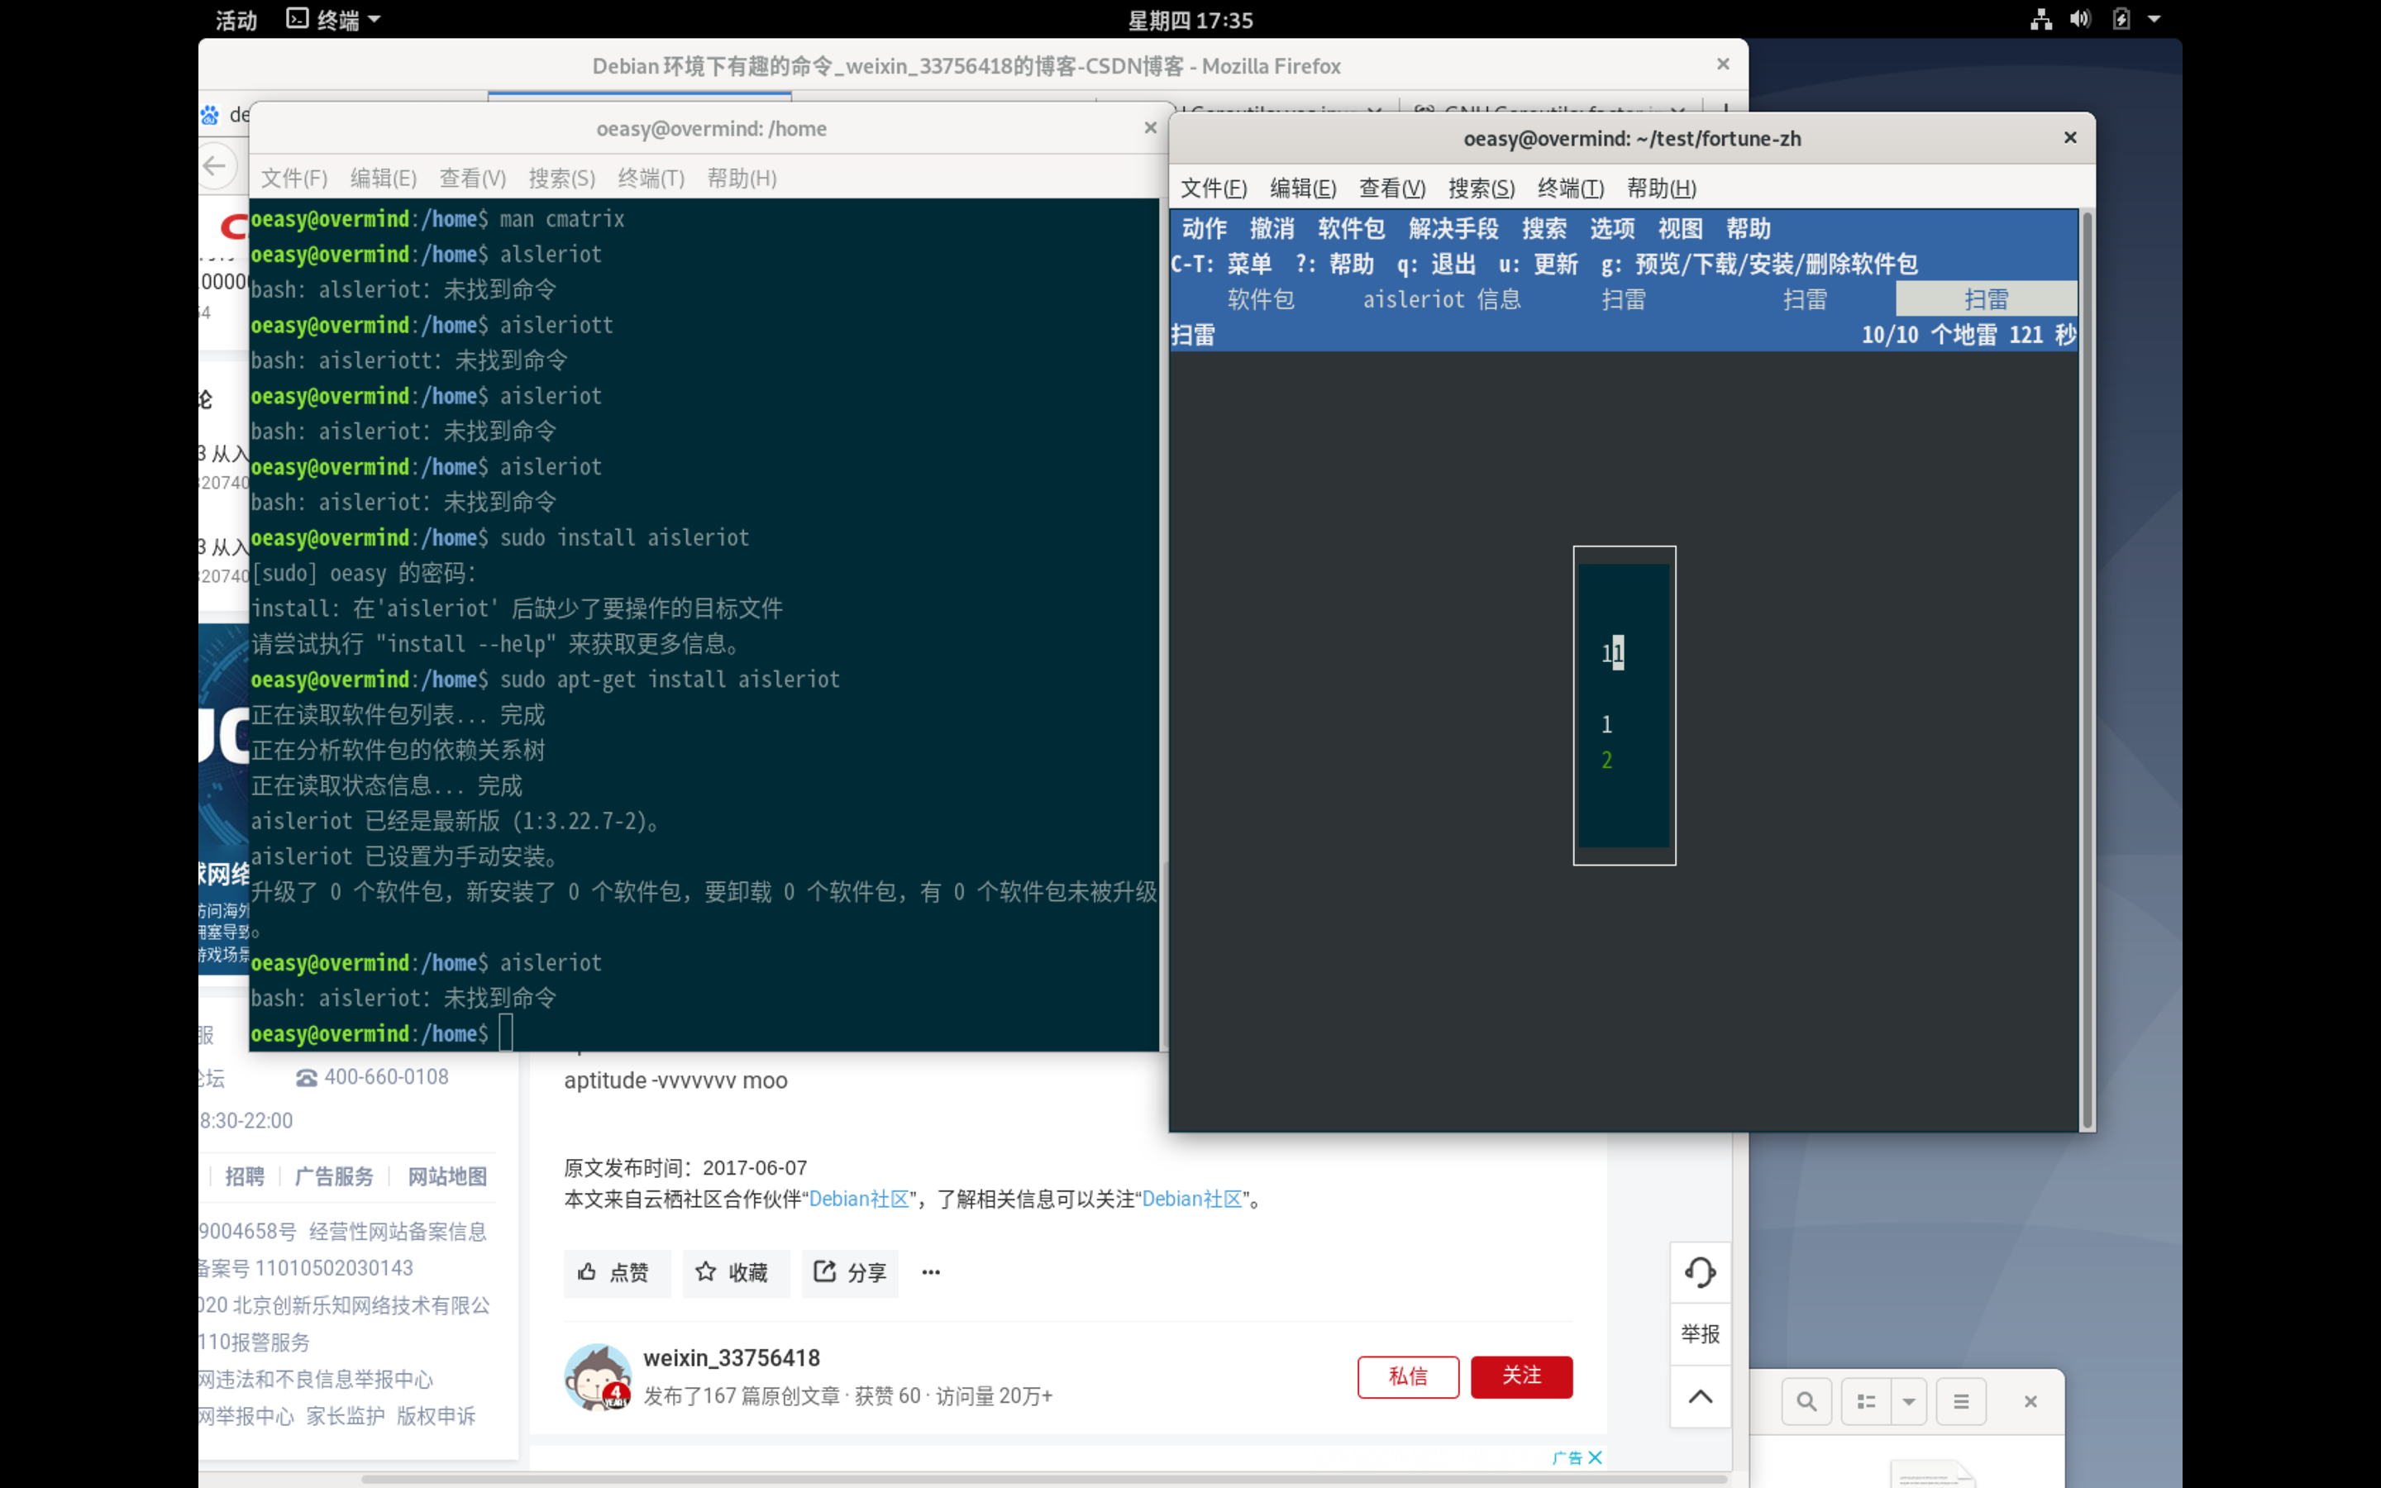
Notes:
挨个敲下面这一堆, aptitude没有的可以安装上，
aptitude moo aptitude -v moo aptitude -vv moo aptitude -vvv moo aptitude -vvvv moo aptitude -vvvvv moo aptitude -vvvvvv moo aptitude -vvvvvvv moo

Slide 34
“Only wimps use tape backup: _real_ men just upload their important stuff on ftp, and let the rest of the world mirror it”（只有愚昧的人才会用磁带来做备份，真正聪明的人会上传他们最重要的东西到FTP服务器上，而剩下事情是，让世界各地的人来镜像这些东西）——(1996-07-20).
Notes:
Linux

Slide 35
Oeasy跟你玩转vim
文件夹-建立删除
Notes:
春夏秋冬
建立删除文件
Mkdir
Mv
Rm –rd
cp

Slide 36
Notes:
如果不回的话就man他
Mkdir
Rm
删除
然后建立 一系列文件夹 系列的
建立文件夹下的文件夹
对应着系统窗口建立
说明对应关系
春夏秋冬 通过cd进入退出

Slide 37
Oeasy跟你玩转vim
文件夹-复制改名
Notes:
春夏秋冬
Mkdir
Mv
Rm –rd
cp

Slide 38
Notes:
一旦里面有了自文件夹 删除的时候就需要 –r

Slide 39
根目录是什么?

Slide 40
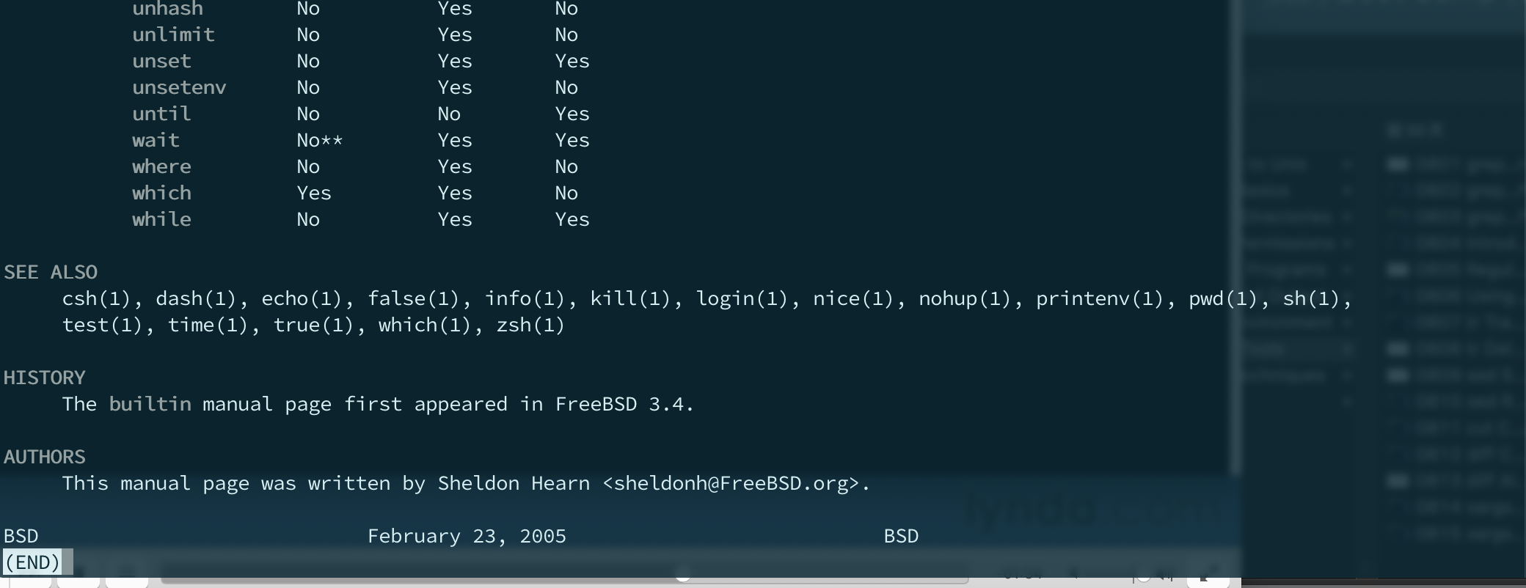
Notes:
man cd
可以看出他来自于bsd 那么什么是bsd呢?

